Slide 1

Elokuvanlukutaito - työpajamalli
2022
www.koulukino.fi

Slide 2
Sisällys
Elokuvien esittäminen Koulukino Suoratoisto –palvelusta
Mitä on elokuvanlukutaito? - Elokuvanlukutaito osana laajoja lukutaitoja - Mitä kieltä elokuva puhuu?
Lämmittelytehtävä: Mediapäiväkirja
Maalitaulu: 1. Kameratehtävä 2. Aktiivisen katsomisen tehtävä
Ei koskaan enää: Dokumenttielokuvakerronta-tehtävä
Bonustehtävä: freestylerap-video
Yhteystiedot

Slide 3
Elokuvien esittäminen
Elokuvanlukutaito - työpajamalli on rakennettu lyhytelokuvan Maalitaulu ja dokumenttielokuvan Ei koskaan enää ympärille. Elokuvat ovat katsottavissa Koulukino Suoratoisto -palvelusta (https://www.koulukino.fi/suoratoisto/) omassa luokassa tai oppilaitoksen auditoriossa. Yhtä näytöstä kohden voi olla enintään 100 katsojaa.
Suosittelemme käyttämään internet-selaimena Chromea. Ennen katsomista pimennä esitystila, tarkista istumisjärjestys ja testaa äänentoisto.

Slide 4

Mitä on elokuvanluku-taito?

Slide 5
Elokuvan-lukutaito osana laajoja lukutaitoja
Monilukutaito
Audiovisuaalinen lukutaito
Elokuvanlukutaito
Medialukutaito

Slide 6
Elokuvan-lukutaidon osa-alueita
Elokuvanlukutaito on
audiovisuaalisten keinojen sekä audiovisuaalisia keinoja hyödyntävän elokuvakerronnan ja sen vaikutusten ymmärtämistä
niiden roolin hahmottamista erilaisissa kulttuurisissa konteksteissa.
Audio- visuaalinen kerronta
Tarina
Elämys
Tunteet

Slide 7
Lämmittely-tehtävä: Mediapäiväkirja
Tarkkaile yhden päivän ajan kaikkea audiovisuaalista mediaa (liikkuvaa kuvaa ja ääntä yhdistävät sisällöt), jota kohtaat arjessasi. Pidä kohtaamistasi ja kuluttamistasi sisällöistä päiväkirjaa (TikTok- ja YouTube-videot, suoratoistopalvelujen sisältö, mainokset jne). Millaisia ilmaisun keinoja erilaisissa sisällöissä käytetään? Millaisia eroja eri sisältöjen välillä on? Miten esimerkiksi suoratoistopalvelun sarja tai elokuva eroaa vaikkapa TikTok-videosta?
Tehtävän voi tehdä myös yhteisesti luokassa muistelemalla ja keskustelemalla edellisen päivän aikana kulutetusta audiovisuaalisesta sisällöstä.

Slide 8
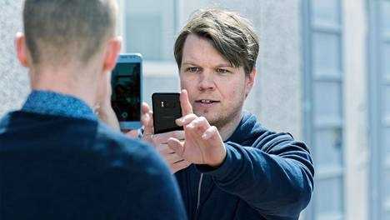
Maalitaulu (2020) Ohjaus: Antti Heikki Pesonen
1. Kameratehtävä keksi yksi lause, joka kuvaa päivääsi, ja sano se ääneen iloisesti, vihaisesti, väsyneesti ja surullisesti. Keksitkö muita tunnetiloja? Valitse sitten näistä kaksi tunnetilaa ja kuvaa ne esim. kännykkäkameralla. Kiinnitä huomiota siihen, miten tunnetila välittyy kuvan ja äänen yhdistelmällä. Käytä luovuutta! Katsokaa lopuksi toistenne videoita pienissä ryhmissä ja yrittää tunnistaa videoiden tunnetiloja.
2. Aktiiviseen katsomiseen virittäytyminen Katsokaa elokuva siten, että kiinnitätte huomiota erityisesti kohtauksiin, joissa henkilöt ilmaisevat aggressiota. Miten tunnetila välittyy katsojalle? Millaisia audiovisuaalisia keinoja tunnetilan välittämisessä käytetään? Kirjatkaa havaintonne lyhyesti ja keskustelkaa havainnoistanne
Lisää tehtäviä ja tietoa elokuvasta oppimateriaalissa: https://www.koulukino.fi/oppimateriaalit/maalitaulu/

Slide 9
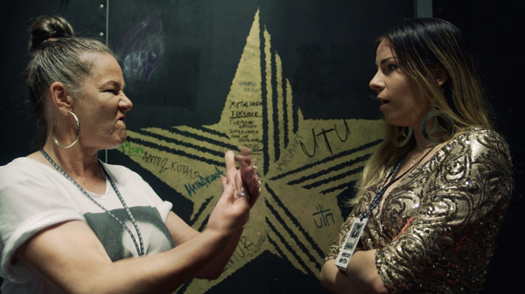
Ei koskaan enää (2019) Ohjaus: Aino Suni
Dokumenttielokuvan kerronta
Ristiriita on yleensä keskeinen osa elokuvan kerronnallista rakennetta. Se saa ihmiset jännittämään, miten elokuvassa käy. Ristiriita voi olla jokin ulkopuolinen uhka tai muu syy, jonka vuoksi päähenkilön on vaikea saavuttaa päämääränsä. Dokumenttielokuvakin noudattaa elokuvakerronnan periaatteita, joiden mukaan elokuvan ohjaaja dramatisoi dokumentaarista materiaalia.
Muodostakaa 2-4 hlön ryhmiä. a) Minkälaisia ristiriitoja ja haasteita Linda-Maria kohtasi elokuvan aikana? Tutkikaa elokuvan rakennetta kirjaamalla ristiriidat ja haasteet ylös. Millaiseksi elokuvan kerronnallinen rakenne näin muodostuu? b) Valitkaa yksi kohtaus, jossa esiintyvän ristiriidan tai haasteen otatte tarkempaan tarkasteluun. Keksikää miten tilanteen voisi ratkaista toisin, kirjoittakaa yhdessä lyhyt kohtaus ja halutessanne toteuttakaa se esittämällä kohtaus.
Lisää tehtäviä ja tietoa elokuvasta oppimateriaalista: https://www.koulukino.fi/oppimateriaalit/ei-koskaan-enaa/

Slide 10
Bonustehtävä: Freestylerap-video
Etsi netistä jokin hyvä biitti esim. hakusanoilla ”freestyle rap” tai ”hip hop beat instrumental” tai tee itse oma. Laita biitti soimaan muutamaksi minuutiksi. Kirjoita biitin aikana katkeamatta tajunnanvirtatyylillä tekstiä. Ei ole tarkoitus tehdä valmista biisiä vaan päästä kappaleen teon makuun ja lyriikoiden rytmin löytämiseen.
Tee kirjoittamasi rapin pohjalta video. Millainen visuaalinen maailma rappiin sopisi?
Ohjeet videon tekemiseen:
Mieti millaista kuva- ja äänimateriaalia freestyle rap -videoon tarvitaan.
Tee lista kuvauskohteista. Kuvasuunnitelma voi olla kirjoitettu tai piirretty – tai molempia. Jätä kuitenkin tilaa improvisoinnille ja havainnoille kuvaustilanteessa.
Kun olet kuvannut tarvitsemasi materiaalin, siirrä se iMovieen tai muuhun yksinkertaiseen editointisovellukseen. Lyhennä otoksia, muokkaa järjestystä ja yhdistele kuvaa, tekstiä ja ääntä haluamallasi tavalla. Kiinnitä huomiota rytmiin sekä kuvan ja äänen suhteeseen.
Hyvä mitta videolle on 1-2 minuuttia. Videon voi tehdä myös ilman editointia kuvaamalla sellaisenaan suoraan kameralle.

Slide 11

Tarvitsetko lisätietoja?
Ota yhteyttä:
Oppimateriaalit ja Koulukinon muut palvelut marjo.kovanen@koulukino.fi
Oppimateriaalit ja Koulukino Suoratoiston käyttö hanna.laurinsalo@koulukino.fi

